Slide 1
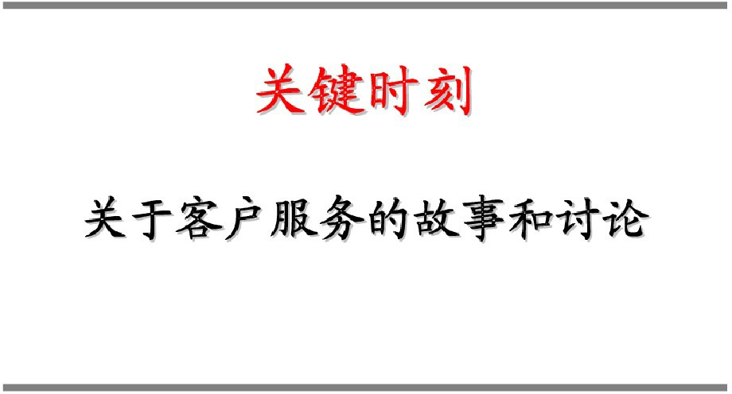

Slide 2
关于深芒……
·争取一个大项目合约的故事
·故事过程中不同阶段的片段
.，讨论每个过程中行为的优劣
·对比和体会正确的行为模式
·寻找故事中毁掉合约的“凶手”

Slide 3
关于学习和讨论方式
·每个小组选出一个组长
' 招集小组成员进行讨论和完成学习 一代表小组或指定代表发言
·分专项小组
— 时 间小组， 负责 按 时招集学员
_ ， 服 务 小组，休 息时 间为讲师和其他学员服务 ' 气氛小组，活 跃 气氛
' 学习小组， 记 录各小组讨论结果

Slide 4
讨论和回答
·什么叫客户满意

Slide 5


客户满意的标准
·关键时刻评分表
逸 」 让客户喜悦
+2 j 超出期望
+1
0
符合期望
中立（无期望）
-1
部分不符合期望
_,a l
R
无法符合期望
二
危及客户关系

Slide 6
讨论和回答
·如何让客户满意

Slide 7

让客户满意的方法
·关键时刻行为模式
了解客户的 ！
； 提 出适当建议
， 符 合客户期望
需求与想法 ：
----- 今 今 -- 一 - -－－-＂．..- －-－－－多一
探索
Explore
确认
行动
Confirm
Action
-----------.. -----------.
到期
达其认过磷超
或＿ 望
sI II,'
： 执行先前提议
！ 兑 现 承 诺 事项
,'
＇

Slide 8

、-～的核心
·关键时刻评分表
－评价为客户提供的服务
·关键时刻行为模式
－指导为客户提供的服务

Slide 9



参照的公司
1993年
营业额： ＄6 3 0
税前收入： ＄－88
股票价格： ＄21 .00
固步自封
硬件厂商
分公司各自为政 零散分散IT系统
前途渺茫
I!- 砑；，了飞夕 中 少 ，）
～ － 歹 ｀ ，
i 子 ，
y r _) 」
＿上必义午- 上
股票价格: 粗如 篮
客户为先
技术方案服务提供商
全球整合业务 全球共用的IT系统 IT行 业领导者之一

Slide 10
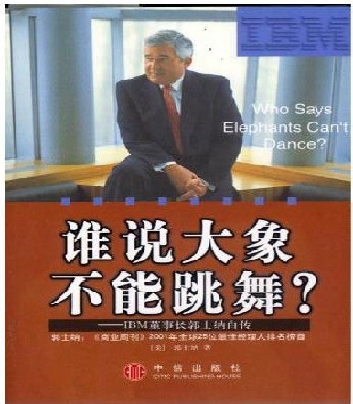
参照的公司
蓝色巨人lBM
' 过去10年IBM进行了深 刻 的变革转型

Slide 11

让客户满意

Slide 12
学习的目标
·树立为客户着想的意识并达成共讯
·学习、掌握和运用关键时刻行为模式并
体现行动一致
·完善内外部客户关系，提升效率和效益

Slide 13
学习内容
·为客户着想
·创造双赢

Slide 14
为客户着想
·习惯用关键时刻评分表评价与客户沟通结果
·了解关键时刻行为模式的四个步骤的含义
·试图了解客户的企业利益和个人利益
通过询问、倾听， 为客户创造更多价值
了解客户的期望， 并发现客户的潜在需求

Slide 15
故事片段 1－谁扼杀了这个合约
＿
·故事背景
FILTEX公司制造和配销纺织品的国际性公司
MY'CO公司提供资讯科技服务及解决方案的国际性 公司， FILTE X 司长期以来的主要供应商
TNS公司网络解决方案供应商， MYC,O公司竞争者

Slide 16
故事片段 1谁 扼杀了这个合约
·故事的主题
- FILTEX公 司的管理委员会开会讨论
－选择MVCO/T'NS作为其Intrane应t 用主要提供商

Slide 17
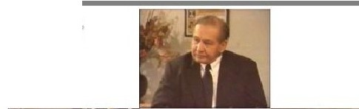
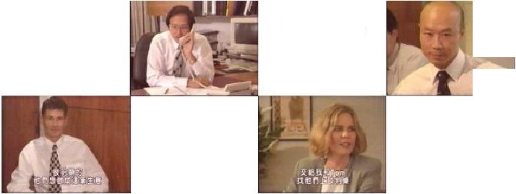
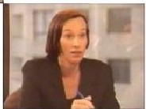
故事片段 1－谁扼杀了这个合约
·故事的人物
Michael Yan
亚太地区总截
Stephen Cheung
亚太贵讯采觥副总截
Simon Lee•
新加坡分公司经理
Tom Hyde
亚太行销业务副总
[)ianne Elliott
亚太财务郭副总
Jean Norman
亚太入力责源副总

Slide 18
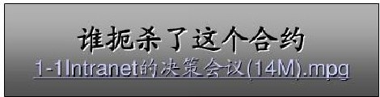
故事片段 1－谁 扼 杀 了这个合约
·决策会议

Slide 19
故事片段 1－谁扼杀了这个合约
·讨论
Simon强烈J 文对， 这是 M YCO公司应得的吗
－尽管如此， Stephen仍支持MYCO公司， 为什 么
Machel Yan不选择MYCO公司的理由是什 么
FILTEX公 司的决定对MVCO公司公平吗

Slide 20





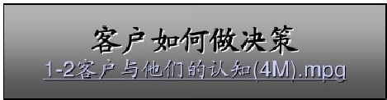
·客户如何决策
·客户依据他们的认知做决策

Slide 21
故事片段 1－谁扼杀了这 个合约
·客户的认知
·,每个人的认知是基于其看到和听到的信息而形成
不同的人对同样的情况会形成不同的认知
·认知一旦形成， 便 很 难改变
·价值标准，客户第一
·你无法与客户的认知争辩！

Slide 22
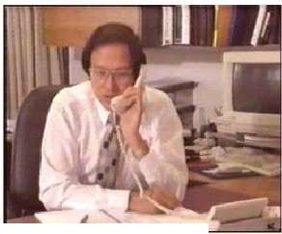
关键人物介绍
Stephen Clheung
一背景： 财务及规划
' 任职： Filt e x公司亚 太咨询副总裁
－在任： 18个月
＿．业务：规 划新区域咨询系统策略 一、 ． 、
气
改善不同国家及设备间沟通品质
Michael Yan的期望：
－彻底改革咨询系统部门，充分满足企业需要

Slide 23
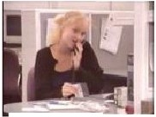
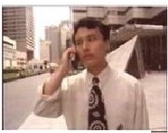
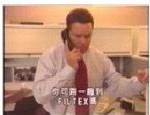
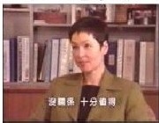
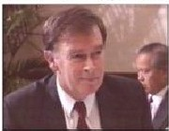
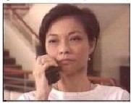
故事片段介绍
6个故事片段
无辜的传话者
好心的同事 繁忙的业务经理
不倾听的业务副总裁于事无补的求助专线
专业竞争者

Slide 24

和讨论
·笫一步
故事片段 中的互动情景
一为客户对价值的认知评分 一分析其他可能的解决方式
·笫二步
观察理想情形的互动情景
—为客户对价值的认知评分
— 分析 关键时刻行为模式所扮演的角色

Slide 25
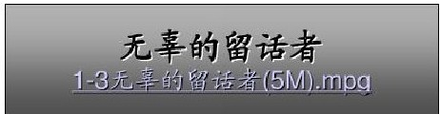
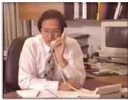
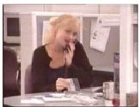
故事片段2 －: 无辜的留话者
无辜的留话者 遠
Stephen Cheung
FILTEX公 司亚太资讯副总裁
Michelle Jones MYCO公司行政 助理

Slide 26




·讨论
给Michelle的沟通行 为打分
MicheIIe在沟通中做错了什 么，哪些可以怎样改进
Stephen会削弱对MYCO公司的正面印象吗， 为何
如果Paul看到了留言，' Step hen 会 改 变印象吗

Slide 27







·回答
+
3-2
让客户喜悦
超出期望
+
--1
1
＋
符合期望
＿
0
－1,
-. 勹 无法符合期望
中立（无期望）
部分不符合期望
/ / ］危及客户关系

Slide 28
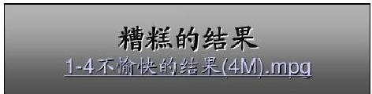
故事片段 2－无辜的留话者
＿
·糟糕的结果

Slide 29




·关键时刻
' 你对客户服务的真 实情形所产生的一个持续的印象
' 不论是
·目标
正面的
or
负面的
＿， 达成正面的关键时刻
·挑战
' 尽可能为客户创造最多的价值

Slide 30





·关键时刻行为模式
了解客户的 ！
： 提 出适当建议
：符 合客户期望＿
需求与想法 ｝
- - - － －- - －～－－- －－－~ - －－- －－－－-
探索
Explore
确认
行动
确认达到或 ；
蜘．．一一一一．．．．，一一一一一．．．今一．．．．
Confirm
Action
,...-------.-------..-----
i 执行先前提议
， 兑 现 承 诺 事 项
超过其期望 ｝

Slide 31




回答l_{I}
互动_{-.}
_{I}！处理Stephen的要求
L - - －－－ -－ - － i - - －-
－- － -－--－-－－- －－－-－－－-
听 、 一 再打 断、 记错 名 字
！ 未体 会 到
l 探 索 Explore ！ 未倾
－
!
事情的紧迫，未察觉已失去耐心
L
“十一·-
！ 提议 O ffer
承诺一半，承诺留言，但未承诺让看到
_{i} 卜 ＿＿
钰
＿＿ ＿
十 行 为不能满足期望
A cti on
！ 确认 C on fir m I
I
L ．一．一一 一一一一·一.·』·一－．·一·一一 一一:·:;．一－．－－－－－．一一·一 一一一一一 ．一一
未试图了解客户是否满意，失去了弥补机会
I

Slide 32

故 事片段 2无 辜的留话者
理想场景 1、
理抵归m

Slide 33



·讨论
' 给 Michelle的沟通行 为打分
- Michelle在行为模式的四个环节上的行动

Slide 34






·回答
43
+2
+1
0
-,1
让客户喜悦
超出期望
+2
符合期望
中立（无期望）
','·
部分不符合期望
-1 无法符合期望
／三|
危及客户关系

Slide 35
故事片段 2无 辜的留话者
回答l
互动
i _{l}—_{探索}-
i处理Stephen的要求
」 —- —一一
Exp lore I机 警、专心倾听， 并主动询问
I 体会到事情的紧迫
L
！ 提议 O ffer
L·-
｝
I提议超
＿
出期望的行动，甚 至在业余时间打电
』话
可以想象到行动
- -
Action
广 ＿＿＿ ＿，＿，＿＿，＋，－－“－＇．一一一·＂' 一一一·: 一一··`'一一一一一··一··一'，一一 一一 一
！ 确认 Confirm
} 确认客户已经认为尽其所能， 并得到真心的
i 感谢
I

Slide 36

故事片段 2－无辜的留话者
·关键时刻
关镇肘刻

Slide 37



—关键时刻的含义
·回顾
' 用关键时刻评分表为与客户的互动评分
－运用关键时刻行为模式的四个步骤行事

Slide 38
探索
·如何探索
为客户着想 Think Customers
客户的期望 Customers Expectation
' 积极地倾听
Active Listeni1ng

Slide 39
探索
·如何探索
' 为客户着想
Think Customers
客户的期生 Customers 匕xpectation
积极地倾听 Active Listening

Slide 40
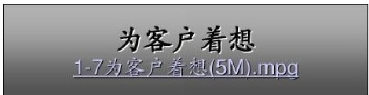
·为客户着想
探索

Slide 41
探索
·为客户着想
—客户的企业利益，助于客户的业务
·改善客户服务
·增加收入
·降低成本
－客户的个人利益， 个人有利
·减轻压力
·协助个人成长
·增加收入
·提升地位

Slide 42
探索
·讨论
FILTEX公司的企 业利益
Stephen Chteung1的个人利益

Slide 43
探索
·回答
FILTEX公司的企 业利益
改善FlLTEX各个据点与部门间的通讯
·改进对客户的服务
争增进组织效率
.,减少重要程序的循环次数
·降低营运成本
.,帮助员工建立专业技能（透过学习中心）

Slide 44
探索
·回答
Stephen Cheung的个人利益
·与主管委员会建立互信
改善与重要人物的关系（ 例如： S imon
Lee)
·取得他在这个领域内所欠缺的专业知识与建议
减缓时间压力
因为工作圆满达成进而提升在IFIL TEX公 司的地位
获得个人成就感

Slide 45
探索
·如何探索
为客户着想 吓nnk Customers
客户的期望 ·Customers Expectation
积极地怕听 Active Listening

Slide 46
探索
客户的期望
－探索中，,必须了解客户期望从要峚中获得何种结墨
－藉由探索完登的要求，了解潜在的期望与需求
－发掘潜在需求可以帮助你超越客户的期望

Slide 47
探索
无辜的留言者中Stephen的期望
' 直接要求
留言能正确无误的传送给Paul Thomas
' 潜在要求 Paul Thomas能及时收到留言以采取适 当行动

Slide 48
探索
·如何探索
为客户若想 Think Customers
客户的期望 Customers Exoectation
积极地倾听 Active listening

Slide 49
探索
·积极地倾听
－影响有效倾听的障碍
·你因为其他事情分心了
你不同意那个人的论点， 你在寻找别人论点的缺陷
你想表达自己的想法， 你想回去谈原本计划好的事情
·你认为那个人不具有价值，你对那个人的话不感兴趣
·你误解了对方的话
你离席 了一会儿，， 或 走 思 了一会儿， 就 跟 不 上 了
汉丫片戎 2 一无，宁寸n d话扩

Slide 50
探索
·积极地倾听
积极倾听的7个好习惯
·肢体语言
·问对问题
不要打岔
作笔记
·确认
·对观感作出回应
·和对方站在相同的立场
． 丛于 片寸文2, t.. 干J 竹止百示－

Slide 51
探索
·回顾
— 为客户着想， 了解其企 业利益和个人利益
－客户的期望，了解其直接要求和潜在要求
－积极地倾听，了解其影响障碍和良好习惯

Slide 52

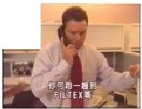
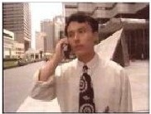

故事片段 3－好心的同 事
·好心的同事
-+ _，,m
John Cameron
David Yo
Myco公司」 新 加坡 ）服
Mvco公司 Q斤加坡
）重妥 客 户经理

Slide 53





·讨论
给Da vid的行为评分
Da vi d在关键时刻行为模式的具体表现
Da vi d哪些行为可以做什么改进
—谁更值得同情
谁是客户

Slide 54



故事片段 3－好心的同事
·回答
心
+2
引
0
-1
-1- 7 无法符合期望
让客户喜悦
超出期望
-2
符合期望
中立（无期望）
部分不符合期望
二
危及客户关系

Slide 55





-
＿＿_＿＿＿＿
勹
＿＿＿＿＿＿＿＿
回答 i 互动
i J ohn请求David帮忙
I
I
i
1
！ 探索 Explore
没有耐心倾听和询问以了解问题所在
I
I 专家的责任是提出业问题和解决而非John
厂，＿＿ ＿＿, ＿i，．＿＿＿ ＿ ＿＿＿＿＿一，一一
_{I} ！ 提议 Offer
I未探索到原因，故没有提出满足John要求的 3
I 提 议
i^{I} 行动不合时宜
上 ，
l^{l} 行 动 Action
r _ _ ＿ ＿』＿＿＿ ＿ ＿＿ ＿＿ ＿ ＿ ＿
！ 确 认 Confirm 没有确认
I
I

Slide 56

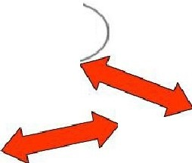

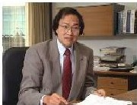

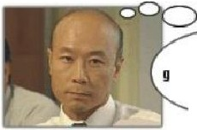

故事片段3－好心的同事
·谁是客户
"1No prom, iseJ.,
bu.tI II d们可
b巳.L'
｀芯this supitier gotyou lr ai呱 芯 h或
珈 I!h印？＇

Slide 57
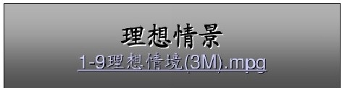
故事片段 3－好心的同事
·理想场景

Slide 58





·讨论
给David的行为评分
. D avid 在 关键时刻行为模式上的具体表现
. FILTEX的问题已得到彻底解决了吗
Simon还会怨恨MYCO公司吗
这次事情之后Fil TEX公 司是否会考虑系统 升 级

Slide 59



故事片段 3－好 心的同事
·回答
43
+2
+1
0
-,1.
了
让客户喜悦
超出期望
+1
符合期望
中立（无期望）
部分不符合期望
无法符合期望
丿
危及客户关系

Slide 60





回答I互动
! John请求David帮忙
lI _ … ＿
e ！ 仔 细倾听询问相关情况，John成内部客户
I
卜＿
i 探索 E xplor
I
茛
！ 提议 Offer
！ 以 专家的身份提出合适的行动建议
I
I
i 依赖John共同行动
l 行 动 Action
i
l_＿ ＿ ＿ ＿_ 一．·
.I ·一一 ·一一一一＿ ＿＿＿ ＿ ＿＿ ＿＿＿
问有否更好的办法，确认满足John的要求
^{认}ti'- ^{C}\UºI^{n}II^{f}I ^{i}ll^{r}I^{m}I I I
i 确
i

Slide 61
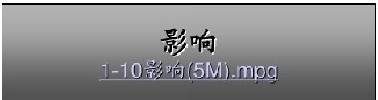
故 事片段 3－好 心的同事
不同的影响

Slide 62
故事片段 3－好 心的同事
John原来的期望
立即到FILTEX公司表 示关心
－采用与上次相同的方法解决问题
John的新期望
解决问题前由David找出原因所在
- David帮助提供让FILTEX公 司升级系统的理由

Slide 63
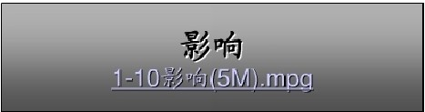
故事片段 3－好心的同事
不同的影响

Slide 64
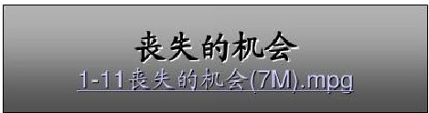
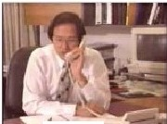
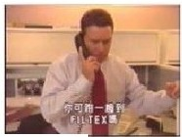
故事片段 4－繁 忙 的 业 务 经 理
·繁忙的业务经理
Stephen Cheunig1 FILTEX公 司亚太资讯 系统副总裁
Jlohrn Cameiro 111
MYCO公司（新加坡）重要客户经理

Slide 65




·讨论
给Jahn的行为评分
John在关键时刻行为模式上的具体表现
John哪些地方可以做什么改善
－对话中有哪些商机和竞争者信息

Slide 66






·回答
+3
让客户喜悦
． +2
超出期望
-1
` `....．
。一·
-1
I
+1
符合期望
中立（无期望）
部分不符合期望
无法符合期望
二
危及客户关系

Slide 67




．回答I 互动
1 应 对 F I LTE:X公 司三次关于Intranet的提议
I
I
！， 探索Explore
i 太 忙 未 倾 听 ； 没 兴 趣 提 问； 确 认 销 售 机 会 未
^{i} 察觉到竞争者
I I 提议
O ffer
｝ 提 议 找 I 送 资 料 ；提 议 找 I 送 资 料 ； 提 议 专 家
i
I提 案 为时已晚
I行 动 Action
I 送 资料
； 送 资 料； 对 手提供应其提供的资料
！ _ ．一· 一一 一 一一一一一 一·一一一·一一一 ,·－－－－－－
！ 不 及 时的 电 话； 不 及 时 的 拜 访； … …
I
厂＇一· 一一
！ 确 认 C on fir m
I

Slide 68




·信息中的商机
' 给一些有关Intranet的资料， 包括技术、实施问题和
使用者经验
－这是主管委员会的讨论主题，,只是初步构想而已
－资料真多
－ 这和亚太区新策略有关． ，．我 要．加快速度跟上
' 你的脚步要快一点

Slide 69



·竞争者的信息
－我想我有其他资料来源
－ 你不是我唯一请教的人
－你的脚步要快一点
- Stephe.n突然显得很专业

Slide 70
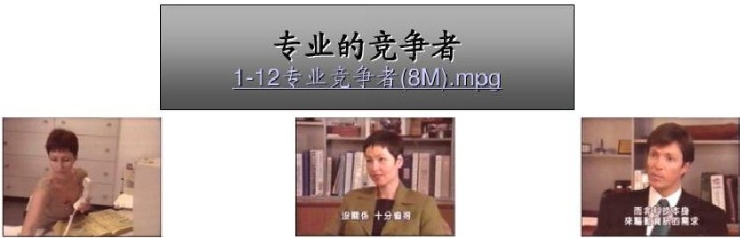
故事片段 4－繁 忙 的 业 务 经 理
·理想场景
Susan Weston
Stephen的助理
Nancy Ramon
TNS公司资深销售顾问
David Kohler
TNS公司网络顾 问

Slide 71




·讨论
' 给Nancy和[)aviid的行为评分
- TNS公司在关键时刻行为模式上的具体行为

Slide 72





·回答
43
+2
+1
0
-1
让客户喜悦
超出期望
+3
符合期望
中立（无期望）
部分不符合期望
五气］ 无法符合期望
面
—
危及客户关系

Slide 73


回答！ 互动
！
！ 为Stephen提供杻 ；提
供复杂扫斗
+－…- l!
！
…
I询问Susan完全需求； 倾听、询问发现潜在
！ 需求
1 探 索 Explore
i
！提议 Offer
提出正式拜访；提议演示，提议一连串后续
/ —一一』安排
l 行 动 Action ！提供分类资料，剪辑的录影带；' ......
一l 一一 一』＿＿＿＿＿．＿． ＿ ＿＿＿＿＿＿
_{i}！ 确 认
Confirm 有技巧地询问； ．．．．．．
I

Slide 74
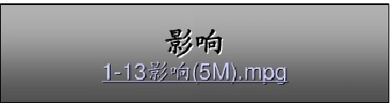
故 事片段 4－繁 忙 的 业 务 经 理
·得意的影响

Slide 75
故事片段 4－繁 忙 的 业务经理
Stephen原来的期望
让John提供有关Intranet的资讯
Stephen的新期望
通过Nancy的支持获得主管委员会的信任
通过TNS公司的 简报使主管委员会支持其计划及时
间表
- TNS公司的 帮助使Michael Yan支持其计划

Slide 76


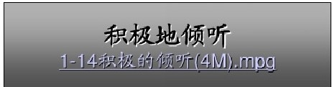
·积极地倾听

Slide 77
故事片段 4－繁 忙 的 业 务 经 理
·专业知识的重要性
－人们经常不清楚自己不知道什么 ' 因此导致不完整或不正确的需求
－你的专业知识可以成为可观附加价值的来源

Slide 78




·回顾
—如何通过客户的简单要求发现其潜在需求
－ 对客户的要求做出及时响应，避免 商机变成危机

Slide 79
为客户着想
·关键时刻评分表
' 关键时刻评分表－客户满意的标准
－客户满意的标准来源于客 户 ' 客户以其认知做判断
一客户的认知源于其听到、看到的信息 ' 不能与客户的认知争辩
－认知一但形成很难改变
＝ 公 司全体人员应该对上述达成共同的认识

Slide 80
为客户着想
·关键时刻行为模式
企业存在的价值是为客户创造价值
－让客户满意的正确行动方式是关键时刻行为模式 一关键时刻行为模式由探索、提议、行动、确认构成
探索中最重要的技巧是为客户着想 一 为客户着想要有1个积极倾听的好习惯
— 通过积极倾听要了解客户的企业利益和个人利益 一 同时要从客 户简单要求中了解其隐性需求
' 你不仅有客户， 还 有内部客户
— 专业知识可以帮助你超越客户的期望
＝ 每一 次与客户的交往中和沟通后都要检讨行为的正确性

Slide 81
创造双嬴
·什么是双赢
·什么是“合适“的提议
·什么时候不能承诺及怎样说不
实现承诺的5个准则
·怎样确认是否实现了承诺或满足了客户 期望

Slide 82
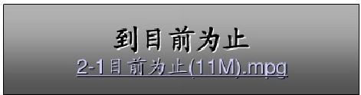
创造双赢
到目前为止……

Slide 83
提议
·合适提议的含义：完整、实际、双嬴
·什么是双赢，怎样测试是否双赢
·何时说“不＂，怎样说

Slide 84
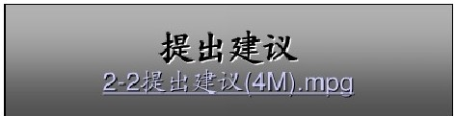
·提出建议
提议

Slide 85
提议
·完整提议
－明显的期望
提供Intranet资料
－潜在的期望
·再为同事做简报
·让同事支持分步时间表
争取Michael Yan的支持
:

Slide 86
提议
·提议完整－创造双赢
客户方的企业利益
减少冲突、分步实施、降低风险
·改善公司的沟通、客户服务、留住人才
客户方的个人利益
·改善与管理委员会成员之间的关系
·业务得到进展

Slide 87
提议
·创造双赢
－自己公司的企业利益
·新客户和合约的机会
·长期合作关系
－自己公司的个人利益
·成就感和个人成长
·销售报酬

Slide 88
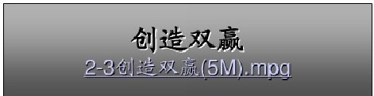
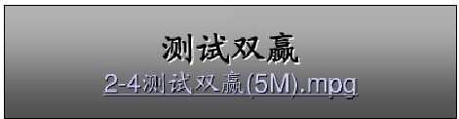
·创造双赢和测试双嬴
提议

Slide 89

提议
·说“不“
一祗乔

Slide 90
提议
·何时不能承诺
' 没有了解客户期望
－提议没有得到认可
－缺乏专家支持和决定行动计 划 ' 不能达到双赢的结杲

Slide 91
提议
·说“不“的方法
－抱歉，由于……，不能……
－很想．＂．．，但由于……，无法……
－可以……，但由于……，无法……
－已经尝试了”“'鲁，由于．，．．．．，无法……
蠡.....

Slide 92
提议
·回顾
—合适的提议必须是完整的、实际的、双赢的 ' 不能承诺的时机和方法

Slide 93
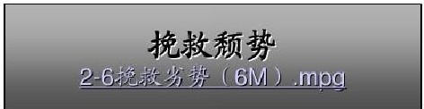
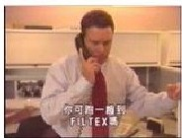
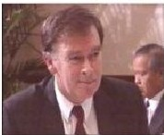
故事片段 5－不倾听的业务副总 裁
·请求挽救颓势
Joh111 C amero111
M YCO公司（新加坡 ）重要客户经理
Jim Dobell
MYCO公司亚太地区业务副总裁

Slide 94






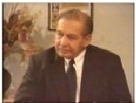
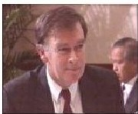
·试图挽救颓势
Jim Dobell
MYCO公司亚太地区业务副总裁
Michael Yan
FILTEX公司亚太地区总裁

Slide 95
故事片段 5－不倾听的业务副总 裁
·讨论
' 给JimDobell的沟通行 为评分
- Jim Dobell在关键时刻行为模 式上的具体表现

Slide 96



故事片段 5－不倾听的业务副总 裁
·回答
+3
+2
+1
0
-1
云勹 无法符合期望
让客户喜悦
超出期望
-3
符合期望
中立（无期望）
部分不符合期望
厂
危及客户关系

Slide 97






回答i互动
！ J i m
Dobell约谈Michae•I Yan，试
图获得主承
I
I 一味说而未倾听，直到发现价格非主要因素
i
没有提议－提议降价
i
i
I 提议 Offer
厂i 行 动
Action
！没有行动
. i
L .-－－ - —· 一·一··|．
i 确认Confirim I没有确认
I
I

Slide 98





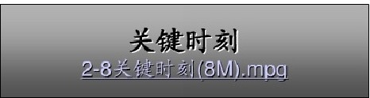
·力挽狂澜的关键时刻

Slide 99




－理想情景中Ji1m的表现评 分
－理想情景中J im的行为表 现
·讨论

Slide 100



故事片段 5－不倾听的业务副总 裁
·回答
+3．．
+2
引
。
-1
-：l 无法符合期望
让客户喜悦
超出期望
+1
符合期望
中立（无期望）
部分不符合期望
二
危及客户关系

Slide 101
故事片段 5－不倾听的业务副总 裁
回答i 互动
I Jim Dobell约谈Michael Yan2
！ 包商
尸
试 图获得主承
I
卜 －－｀
I
！ 发 现危 机 在于失去信任而非价格
！ 倾听到项目重要性和愿意评估技术突破性
！ 探索 Explore
I
l提议 O ffer
1 提 议给 主管委员会做简报
！ 承诺与TNS合作
I ……
？i
I行动 Action
l
l
l-- －－－·一 一 一·一·|
一··一 一 一 一 一·一 ．一一·一 一 一 一 ．一·· 一 一... 一 一 一 一 一 一 一 ·一·
i 确认C onfirim } 确 认 Micha.el对会谈感觉满意
I
I

Slide 102






·影响

Slide 103
故事片段 5－不倾听的业务副总裁
Michae原l
－无
来的期望
Michael的新期望
MYCO公司以积极行动重建合作关系并提供更好的
服务
MYCO公司同意 与TNS公司合作
MYCO公司的行动让主管委员会看 到合作价值

Slide 104
故事片段 5－不倾听的业务副总裁
·回顾
－即使客户元期望，关键时刻行为模式也可创造价值
－倾听在关键行为模式各个阶段都有重要意义

Slide 105
行动
·实践承诺的意义
指导行动的5个准则
·告知和收回承诺的重要性

Slide 106

你对于A代理商的服务感觉如何
' 你想买一部新车，要六个月后才会送到，但 你现在 就想要。你和代理商A讨论时 间的问题，但他说： “很抱攸但这就是货物运送必须要的时间，相信 我”， 所以 ， 你买了这部车e 六个月之后， 它交到
了你手上。

Slide 107

,- 》 - 1
牛广
你对于B代理商的服务感觉如何
' 代理商B说：“ 交 给 我 吧 ， 保证四 个月之后你就可以 拿到 了＂，四个月之后他说： ＂抱歉．．．再过一个星期 就行 了。“经过好几次的联络之后， 代 理 商 通 知 你 那 部 车 到 了， 而时间刚好是你定车之后的六个月。

Slide 108
行动
·信守承诺的意义
－没有实现承诺就是毁约－摧毁信 任

Slide 109
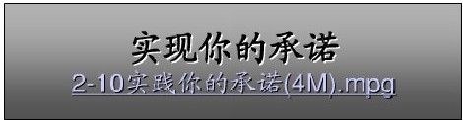
行动
＿
·实现承诺

Slide 110
行动
·实现承诺的准则
为客户着想－Think Customers.
防患未然－Plan Contingency
沟通－Communicate
－ 协调－Co-ordinate ' 完成－Complete

Slide 111
行动
·为客户着想
' 你是否仍然在倾听
－ 你还在关注客户的企业利益和个人利益吗
－客户的要求和期望被改变了吗

Slide 112
行动
·防患未然
－你是否中途离开或走神
＝ 你是否有机会提前完成
－你是否限于出尔反 尔的风险 中

Slide 113
行动
·沟通
－客户每个阶段都被告知吗
－如果有不利的消息，会告知 吗
' 撤回承诺还有补救， 总比 出尔反 尔好

Slide 114
行动
·协调
－ 你总能得到足够的支持吗
－ 你会支持别人吗，即使 你很忙
＝ 你团队中的其他人呢

Slide 115
行动
·完成
你认为已经完成时客户是否还要更多 ' 完成的 时候你会宣告吗
你认为完成时客户是否也同意完成

Slide 116

·回顾
－实现承诺的意义是不失去信任 ' 行动需要遵守5C准则
－必要时收回承诺很重要

Slide 117
·为什么必须确认
确认
·如何确认
·即使在确认阶段，倾听仍然重要

Slide 118
确认
·必要的确认
礁认
|/
最言 酰 句认 (3M) mpq

Slide 119
确认
·确认的意义
—显示你对客户的重视 ' 帮助客户为成杲满意
－ 可能激发或发现新的期望

Slide 120
确认
·确认的宇眼
－这是你期待的结果吗
' 我们为您提供了您 需要的吗
－你对我们取得的进展满意吗
－我们还有什么可以做的吗
一·
l ■ ■ IJ ■

Slide 121
确认
·回顾
' 确 认 的 必 要 性
—确认的字眼

Slide 122





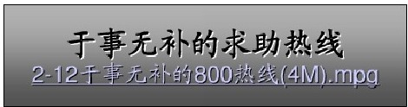
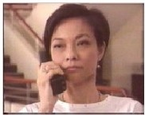

·倒霉的遭遇
Linda Tan Michael的弟妻
Peter
MYCO公司的服 务热线

Slide 123

·讨论
' 给Peter的表现评分
....., Pe t e r 在 关键时刻行为模式上的具体表现

Slide 124






·回答
43
让客户喜悦
`．置......k
+2
超出期望
-3
I
I + 1
符合期望
。
一,1
2
中立（无期望）
部分不符合期望
无法符合期望
／三／
危及客户关系

Slide 125




回答i互动
I Pe te r 处
理 U nd a 的
热线求助
卜＿＿＿＿＿＿勹－－－－
l探索Expllore I没有耐心了解客户技术以外的需求
I以 专有名词解释技术问题
广，＇一一··一一··一·一一一十_ ·一_·,_
＿．，一· ＿＿＿＿＿＿＿＿” 妇- －－-－－－－--
！提议 O ffer
简单粗暴地说不
_ l ＿＿··一一一一．＿ ＿．
J 一 一 ．－
－－一一．一···一 ．一一
I行 动 Action I 无
L_＿ ＿ ＿ - 』 _ _
＿＿ ＿ ＿＿ ＿＿ ＿＿ ＿＿
｝ 确 认 Confirm _{I} 无

Slide 126




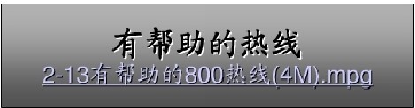
·有帮助的服务热线
:

Slide 127




·讨论
给Peter在理想情景中的表现评分
分析Peter在关键时刻行为模式上的具体表现

Slide 128





·回答
玉3
让客户喜悦
+2
超出期望
+ 1
......三矗
，
I
+1 」
符合期望
。
中立（无期望）
＿
- 1
-2 I 无法符合期望
部分不符合期望
厂
危及客户关系

Slide 129
故事片段 6－于事无补的求助热线
回答 l互动
I Peter处理Linda的热线求助
i--
l
_＿＿_ ＿＿＿＿_＿~
l 探 索 Explore I通过质疑确定情况
I体 察 到 客 户的 心 情
i_{l}提议
－－
－－
L_＿＿ ＿．
|
Offer
答应自己联系厂家
I承诺回 电话
I_{I}钰
I说 到 做 到
Action
！ 解 决 了客户的问题
i !
_＿＿＿＿＿＿
尸
｝确 认 Confirm ！得到客户满意的肯定回答
I
I挽 回 了一次可能的不良记录

Slide 130





·影响

Slide 131
故事片段 6－于事无补的求助热线
·负面关键时刻的连锁反映
当一 个客户感觉服务好时，） 会 对3个人说
当一 个客户感觉服务不好时，会对12个人说……

Slide 132





－对不同客户要有相同的重视
' 避免负面关键 时刻的连锁反映
·回顾

Slide 133
创造双嬴
·适当的提议－完整、实际、双嬴
兑现承诺－5C准则
·必要的确认
·倾听在关键时刻行为模式各阶段皆重要

Slide 134
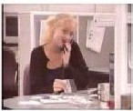
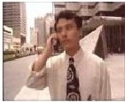
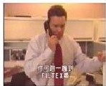


关键时刻
到此……
MichelIe Jone | David Yo | Jolhn Cameron | Jim Dobell | Peter
-1 | -2 | -1 | -3 | -3

Slide 135
关键时刻
·讨论
－谁扼杀了这个合约
' 为什么

Slide 136

关键时刻
到底谁是“凶手”

Slide 137
关键时刻
·总结
— 是 否真正关心客户
一是否遵循关键时刻行为模式

Slide 138
结束之前
.，期望
每 个人都树立为客户着想的意识
大家都把关键时刻行为模式作为行动指南
—看到大家的实践和提高

Slide 139
今后的交流
期待

